Slide 2
Hvad er VINK
En videns- og rådgivningsenhed for personale med ungekontakt i København.
Styrker kontakt og dialog med udsatte unge, der kan være tiltrukket af ekstreme religiøse eller politiske fællesskaber eller idéer.
Del af SSP samarbejdet.
Hvornår er man radikaliseret?
Notes:
2
VINK er et forsøg på at støtte dig i svar på sådanne spørgsmål…
VINK er – som det fremgår af dias – en …

Slide 3
VINKs tilbud til borgere
VINKs tilbud til professionelle
Mentorforløb til de unge
Coachforløb til forældre
Forældrenetværk
Støtte til den unge ift. uddannelse, beskæftigelse, bolig og psykologhjælp
Borgermøder
Telefonisk hotline 24/7
Ressourcepersoner
Skræddersyede vidensoplæg
Seminarer
Tværfaglige dialogmøder
Webbaseret værktøjskasse
Opkvalificering og rådgivning
Telefonisk rådgivning 9-17
RING 3317 2929

Slide 4
VINK og status på miljøer
I 2014 har VINK oplevet en markant stigning i antallet af henvendelser, - primært vedrørende islamistisk radikalisering. 60 i 2014, 67 i 2015.
Over en tredjedel af de sager vi modtag i 2014 var direkte relateret til spørgsmål om Syrien, Irak, ISIS mv.
Minimum 125 udrejste fra Danmark, heraf ca. 30 fra København. Minimum 27 omkomne, heraf ca. 10 fra Københavns Kommune.
2 dræbte har været kvinder, ca 20 % konvertitter, 75 er vendt hjem igen.
Henvendelserne kommer fra den Kriminalpræventive Sektion (DKS), SSP og medarbejdere i kommunen - primært fra SOF, BUF og BIF.
Notes:
4

Slide 5
Modtagne sager
Sager vedr. Syrien:
Mentorforløb med unge, der har hensigt om at rejse til Syrien.
Mentorforløb med unge, der er hjemvendt fra Syrien.
Forældrecoachforløb med sørgende mødre, hvis sønner er omkommet i Syrien.
Forældrecoachforløb med mødre, hvis børn fortsat befinder sig i Syrien.
Rådgivningsforløb med kommunale medarbejdere, som har kontakt med borgeren.
Notes:
5

Slide 6
VINK OG STATUS 2014
KARAKTERISTIKA VED BORGERNÆRE SAGSFORLØB OG BEKYMRINGER I 2014
Unge Hvad kendetegner de unge? | Ofte borgere fra socialt udsatte områder i København. Nogle kriminelle før deres radikalisering i Islamistisk gruppe. Lav uddannelses- og beskæftigelsesgrad. Nogle har diagnoser fx ADHD, Asberger mv. Ganske få har en barndomslære i Islam . Sekundært traumatiserede, kommer ofte fra hjem med flygtningeforældre, som er traumatiserede. Etnisk meget sammensat gruppe fra danske konvertitter til mellemøstlig baggrund, kurdisk, somalisk, afghansk, tyrkisk mv. Få sager med kvinder. Unge mænd sjældent under 18 år, ofte i begyndelsen af tyverne.
Forældre Hvad kendetegner de unges forældre? | Ofte forældre med lav eller ingen tilknytning til arbejdsmarkedet. Mange forældre er chokerede og accepterer ikke den unges radikalisering og udrejse I enkelttilfælde er forældre med til at bakke op om radikalisering og udrejse.
Sagsniveau Hvad kendetegner sagerne? | Overvejende om tilknytning til Militant Islamisme Få sager med Militant Etnisk Separatisme, og Højreradikale miljøer. Ingen sager om individer i Venstreradikale miljøer.
Bekymringsniveau Hvad kendetegner bekymringerne? | Bekymringer fra professionelle handler ofte omkring Islamistisk ekstremisme og håndteringen af unge fra dette miljø. Få bekymringer på højreekstremisme og næsten intet omkring venstreekstremisme. Senest, tilgået få bekymringer om spændinger og sammenstød pga. sekteriske og ideologiske skel shia/sunni, og IS/Kurdere - afledt af verserende konflikt i mellemøsten.
Notes:
6
*Mads Bentzen, integrationsnet, Dansk Flygtningehjælp

Slide 7
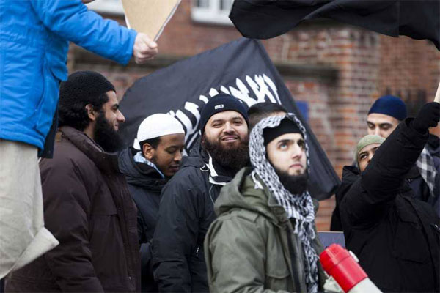
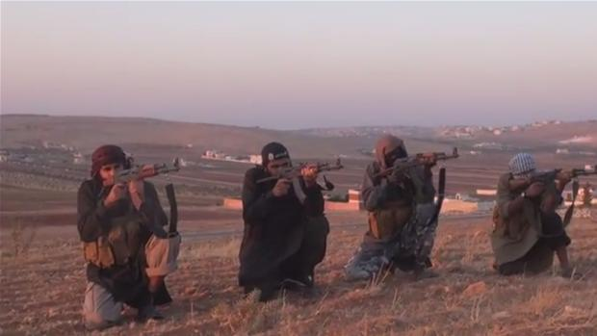
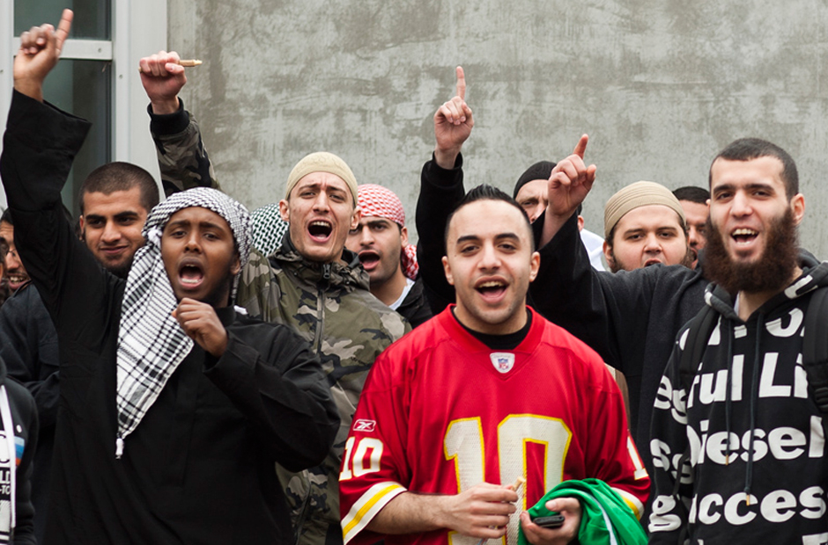
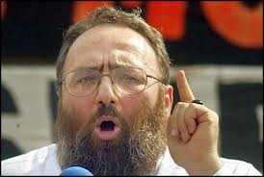
HVEM REKRUTTERER?
MILITANTE SALAFISTER
sympati med al-Qaeda
væbnet kamp – jihad er individuel forpligtelse
Takfir – rettet mod andre muslimer
Terror – ikke forbudt mod fjenden
kriminalitet – ikke forbudt mod fjenden
Notes:
7

Slide 8
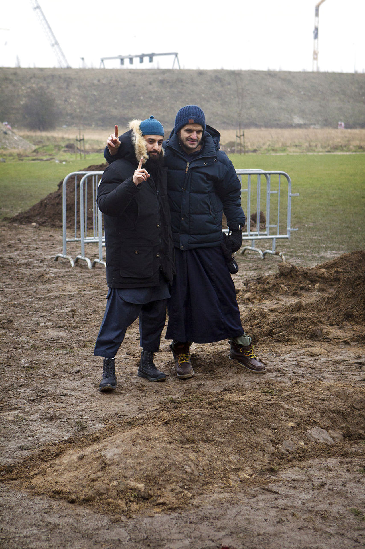
Notes:
8

Slide 9
Bekymringstegn?
Pludseligt ændret adfærd, sprog, nye interesser, vaner og ændret udseende
Ser ned på gamle venner og evt. slægtninge
Er unormalt meget sammen med den nye gruppe og fællesskab
Andre interesser og hobbies bliver opgivet
Læser kun bestemte bøger og hjemmesider med bestemt indhold
Umennskeliggørelse af fjenden
Mister interesse for at være en del af samfundet
Dyrker konflikter og uretfærdighed mod muslimer både i DK og udenfor
Vil ikke fortælle om den nye gruppe og bliver vred når forældre blander sig
Bliver på meget kort tid meget religiøs og lovlydig (til forskel fra tidligere).
Begynder at prædike og kontrollere andre muslimers adfærd.
Dette er ikke en checkliste!
Notes:
9

Slide 10
VINKs tilbud til borgere
VINKs tilbud til professionelle
Mentorforløb til de unge
Coachforløb til forældre
Forældrenetværk
Støtte til den unge ift. uddannelse, beskæftigelse, bolig og psykologhjælp
Borgermøder
Telefonisk hotline 24/7
Ressourcepersoner
Skræddersyede vidensoplæg
Seminarer
Tværfaglige dialogmøder
Webbaseret værktøjskasse
Opkvalificering og rådgivning
Telefonisk rådgivning 9-17
RING 3317 2929

Slide 11
Flere spørgsmål til VINK? Tlf: 33172929 Mobil: 23239641 Email: zq0m@bif.kk.dk Hjemmeside: www.kk.dk/vink

